Slide 1
Systém pro podporu tvorby studijních plánů
Tomáš Cink
Obhajoba bakalářské práce

Slide 2
CÍLE
Vytvářet plány
Volba délky plánu studia
Seznam předmětů
Umožnění výběru
Kontrolovala výběru předmětů
Kontrola kreditů a požadavků
Milníky

Slide 3
Využité technologie
C#
.NET
UML
SQL
NuGet

Slide 4
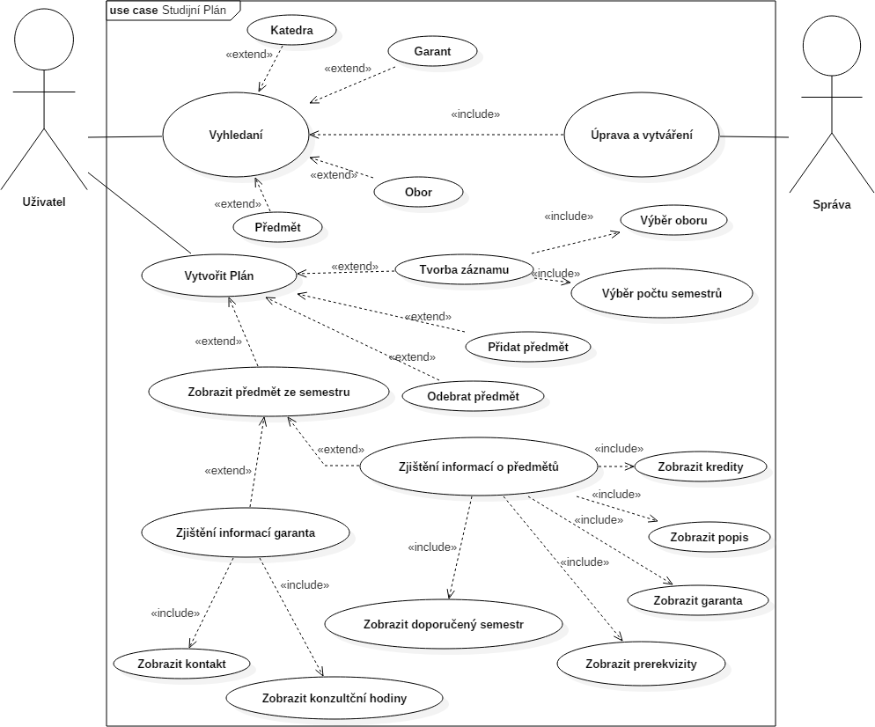
Funkční požadavky

Slide 5
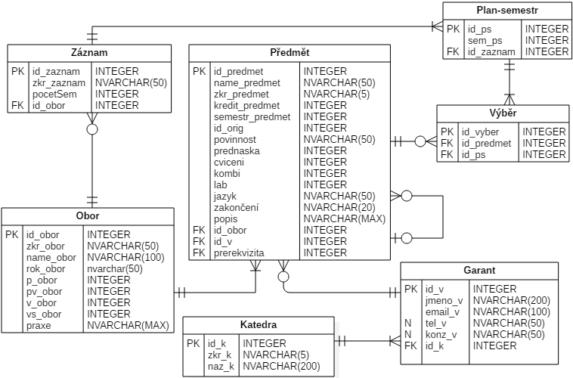
Databáze

Slide 7
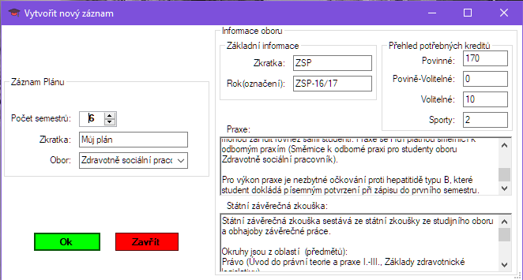
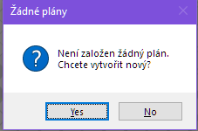
Zapnutí aplikace

Slide 8
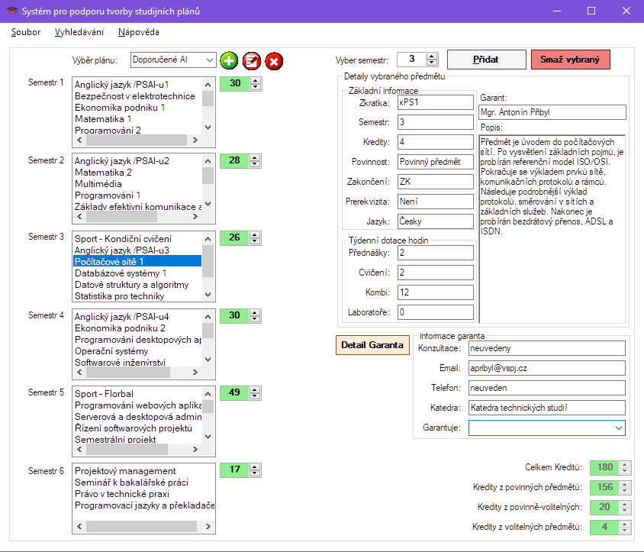
Hlavní okno

Slide 9
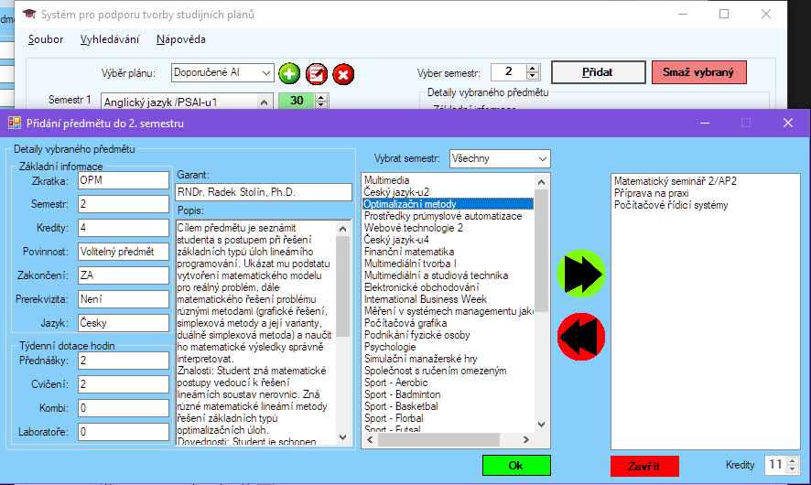
Přidání předmětu do semestru

Slide 10
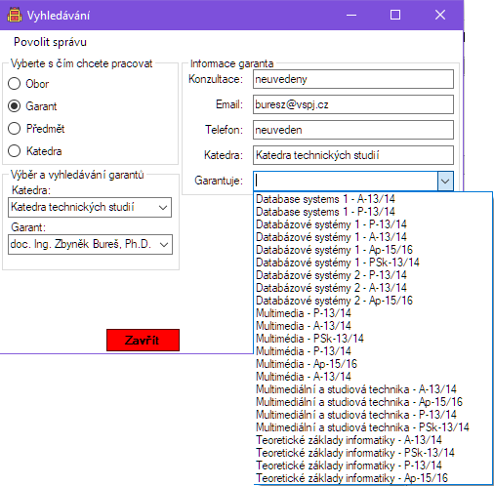
Vyhledávání

Slide 11
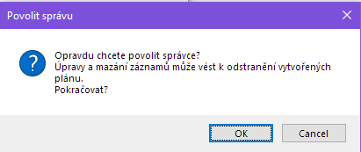
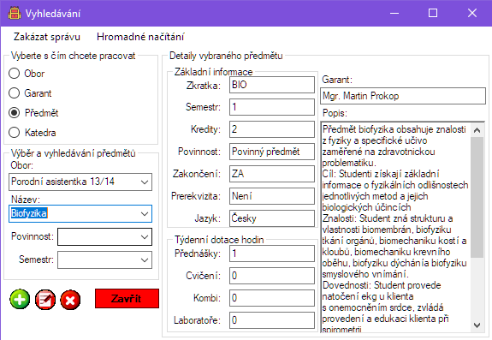
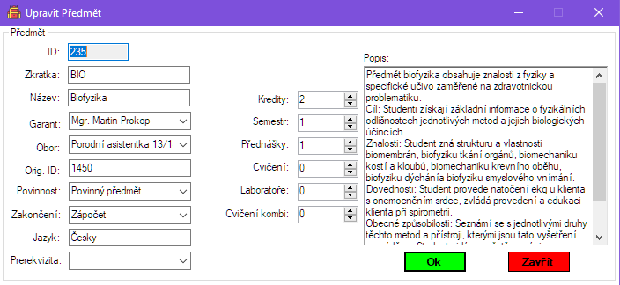
Správa

Slide 12
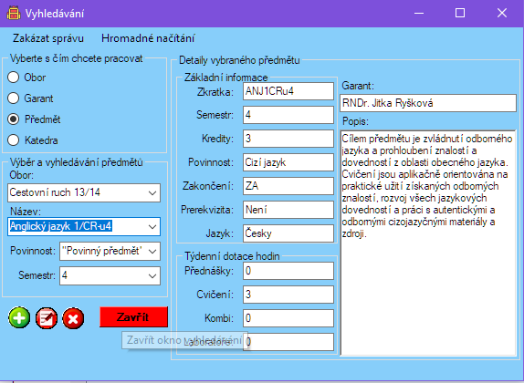
Vyhledávání

Slide 13
DĚKUJI ZA POZORNOST
Všechny obrázky mají zdroj vlastní – Tomáš Cink

